Slide 1
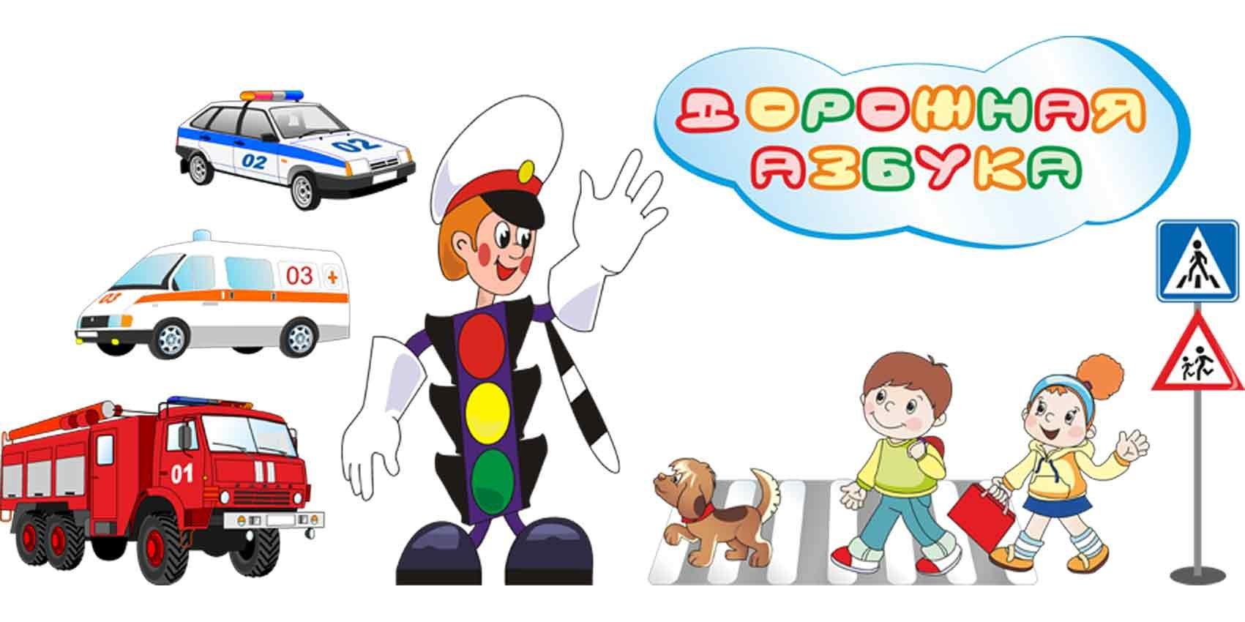
Как помочь ребёнку запомнить правила безопасности на дороге и улице города.

Slide 2
Уважаемые родители! Обязательно обучайте ребёнка правилам дорожного движения! От этого зависят его жизнь и здоровье!
Помните! Ребёнок хуже распознаёт источник звука. Он может не услышать приближающийся транспорт и не понять, с какой стороны он приближается.
Поле зрения ребёнка уже, чем у взрослого. Он может не заметить приближающуюся машину издалека. Реакция у ребёнка медленнее, чем у взрослого. Ему надо в 3 – 4 раза больше времени, чтобы остановиться.

Slide 3
Рекомендации родителям:
Служить положительным примером. Никогда не нарушать правила, особенно в присутствии ребёнка!
Объяснять правила дорожного движения. Проверять, насколько хорошо ребёнок их усвоил. Закреплять объяснения практикой как можно чаще.
Составить безопасный маршрут от дома до мест, которые вы посещаете с ребёнком.

Slide 4
Прочитайте вместе с ребёнком книги:
Дорохов А. «Подземный переход»,»Заборчик вдоль тротуара»
Кожевников В. «Светофор»
Кривицкая А.»Тайны дорожных знаков»
Серяков И. «Законы улиц и дорог»
Дорохов А. «Пассажир»
Пишумов Я. «Азбука города»
Семернин В. «Запрещается-разрешается»

Slide 5
Поиграйте вместе с ребёнком в словесные игры, это поможет ему не только запомнить Правила дорожного движения, но и расширять словарный запас и развивать связную речь:
Игра «Закончи предложение»
Например: Сначала надо дождаться зелёного цвета светофора, а потом …
Чтобы перейти дорогу, когда вышел из автобуса…(надо дождаться, чтобы автобус уехал и переходить по пешеходному переходу)
Игра «Один - много»
Например: Машина – машины, автобус – автобусы, дорога - дороги и т.д.

Slide 6


Игра «Лишнее слово»
Автомобиль, велосипед, светофор, лопата
Кузов, кабина, кровать, колесо
Красный, зелёный, жёлтый. Синий
Пешеход, регулировщик, повар, шофёр и т.д.

Slide 7
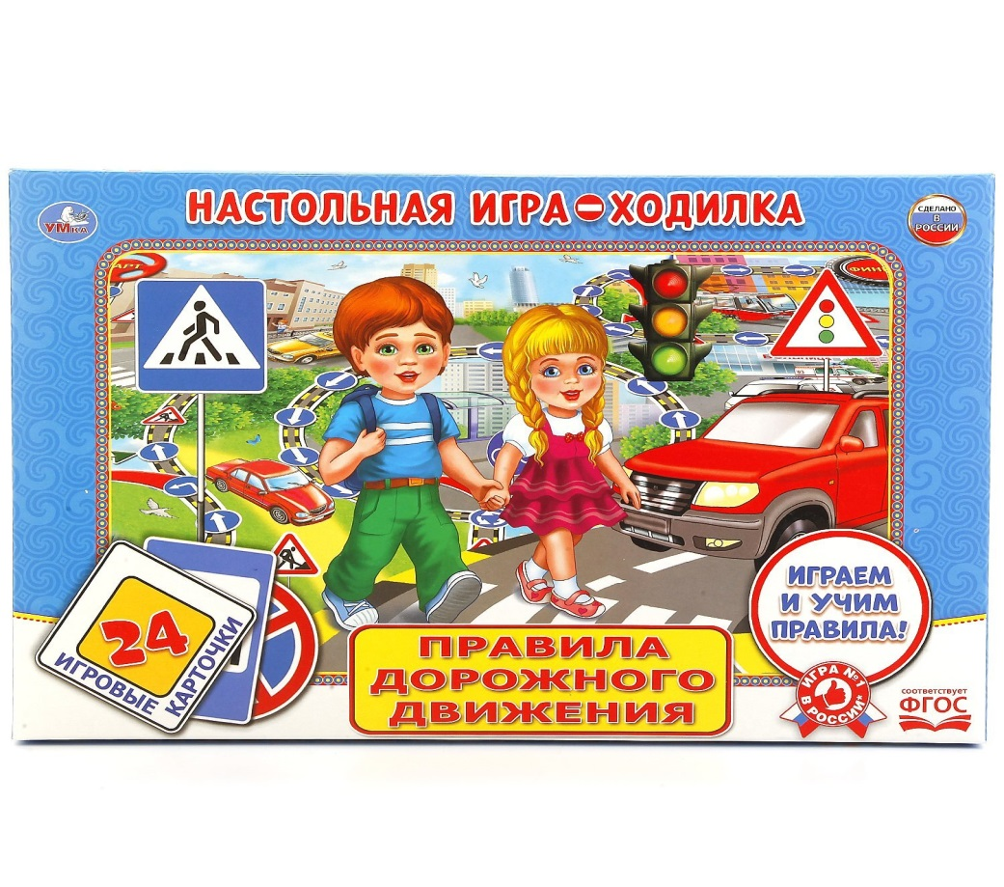
Приобретите 1-2 настольные игры на закрепление правил дорожного движения и поиграйте с ребёнком дома:

Slide 8
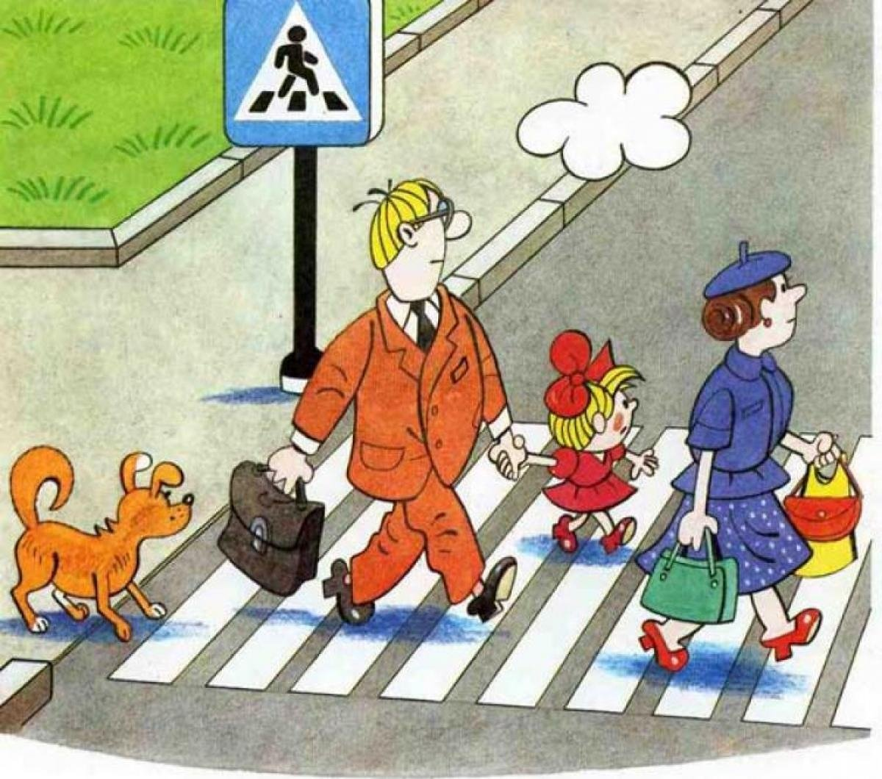
СПАСИБО ЗА ВНИМАНИЕ!

